Slide 1
Synhälsa
27.10.2023 Synrådgivare Stina Nygård

Slide 2
Förbundet Finlands Svenska Synskadade
Huvudkontoret i Helsingfors
Synrådgivare finns i Kronoby, Vörå, Åbo, Ekenäs och Helsingfors
16 anställda
Service-och tjänster för svensktalande personer med synnedsättning
www.fss.fi
stina.nygard@fss.fi

Slide 3
Rehabilitering & tillgänglig kommunikation och information
Hjälpmedel och stöd i vardagen
Egna tidningar i tillgängliga format
Notes:
A-C

Slide 4
Lokala föreningen i Åboland: Åbolands Synskadade rf
Verksamhetslokalen finns i Pargas
Ca. 70 ordinarie medlemmar, också stödjande medlemmar
Föreningen har en styrelse
Taltidningsstödperson
IT-stödperson

Slide 5
Vi behöver synen:
Synen är vårt mest utvecklade och viktigaste sinne och behövs allt mer för att kommunicera i det moderna samhället.
80% av all information tas in via ögonen!

Slide 6
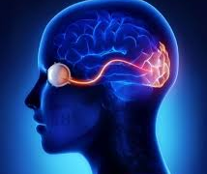
Hur ser vi?
För att vi skall kunna se bra behöver ögat, synnerven och syncentret fungera tillsammans!
Att se är egentligen en hjärnfunktion!

Slide 7
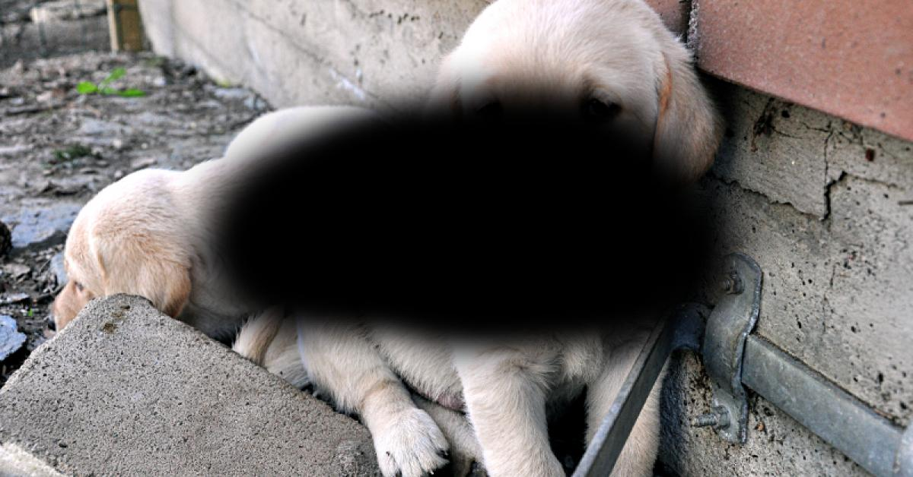
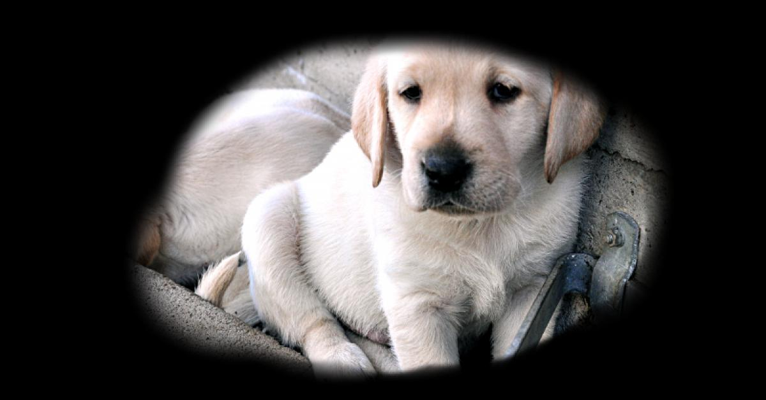
Synen förändras med åldern:
De vanligaste ögonsjukdomarna som jag träffar i mitt jobb :
Macula degeneration
Glaukom

Slide 8
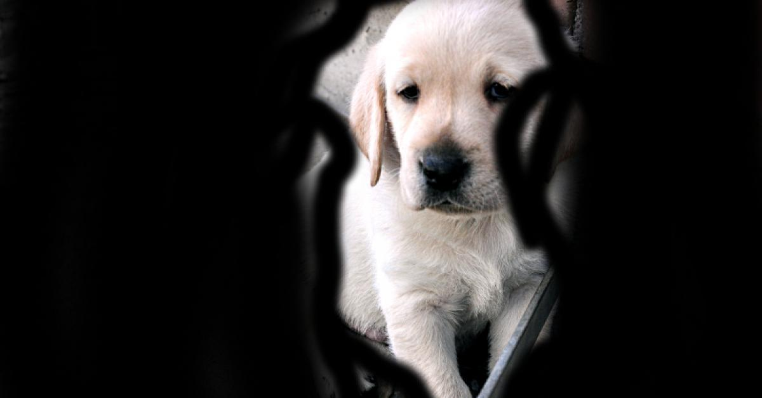
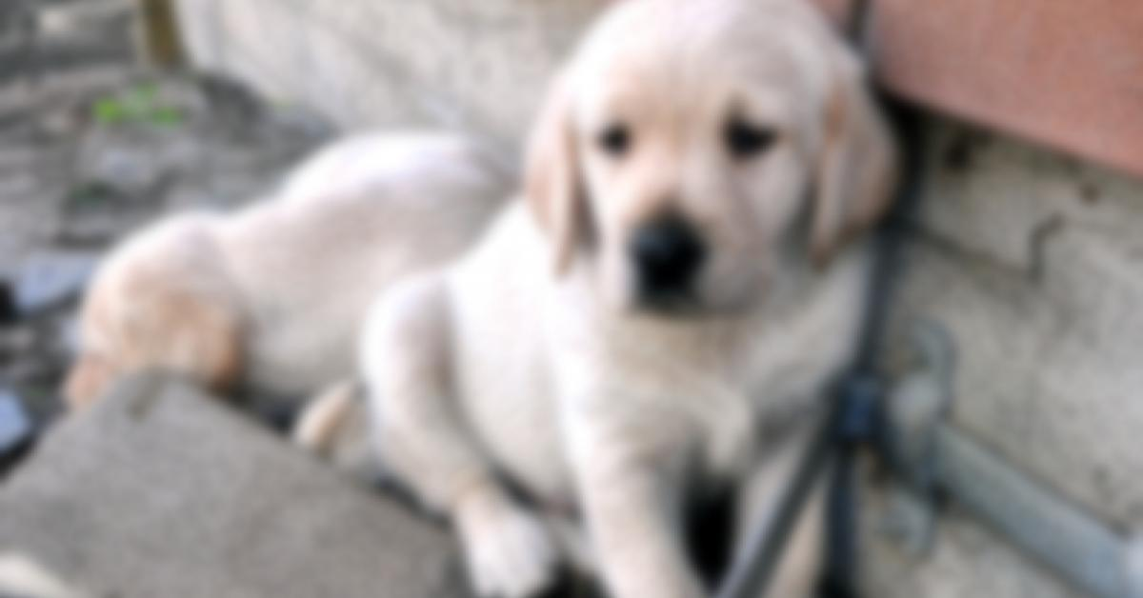
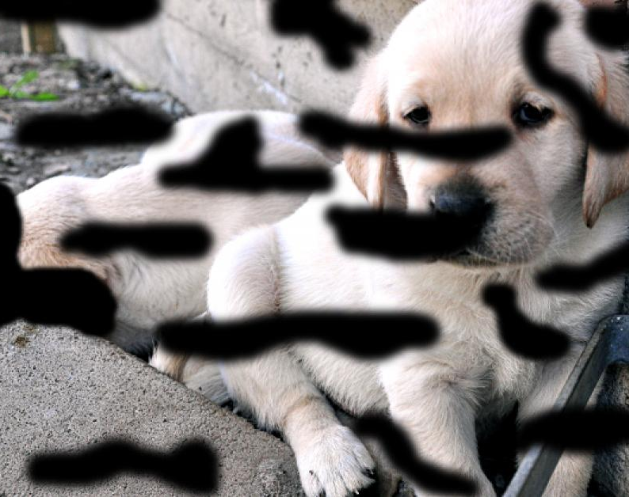
Retinitis Pigmentosa
Diabetes Retinopati
Grå starr (ej sjukdom)

Slide 9
Såsom andra kroppsdelar behöver också våra ögon omsorg.
Genom att ta hand om synhälsan kan ögonbesvär lindras och ögonsjukdomar förebyggas!

Slide 10
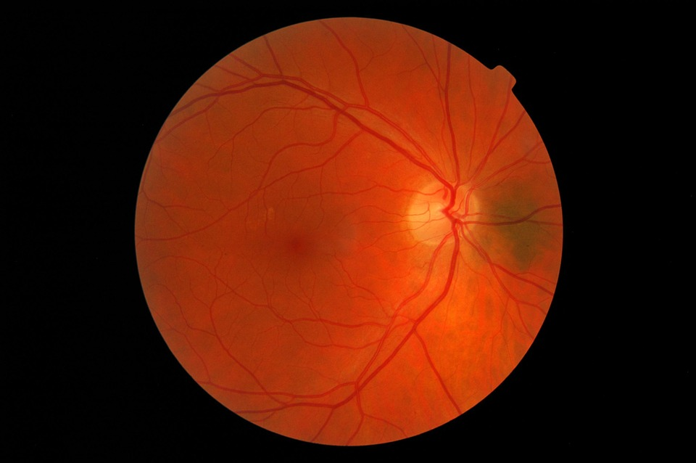
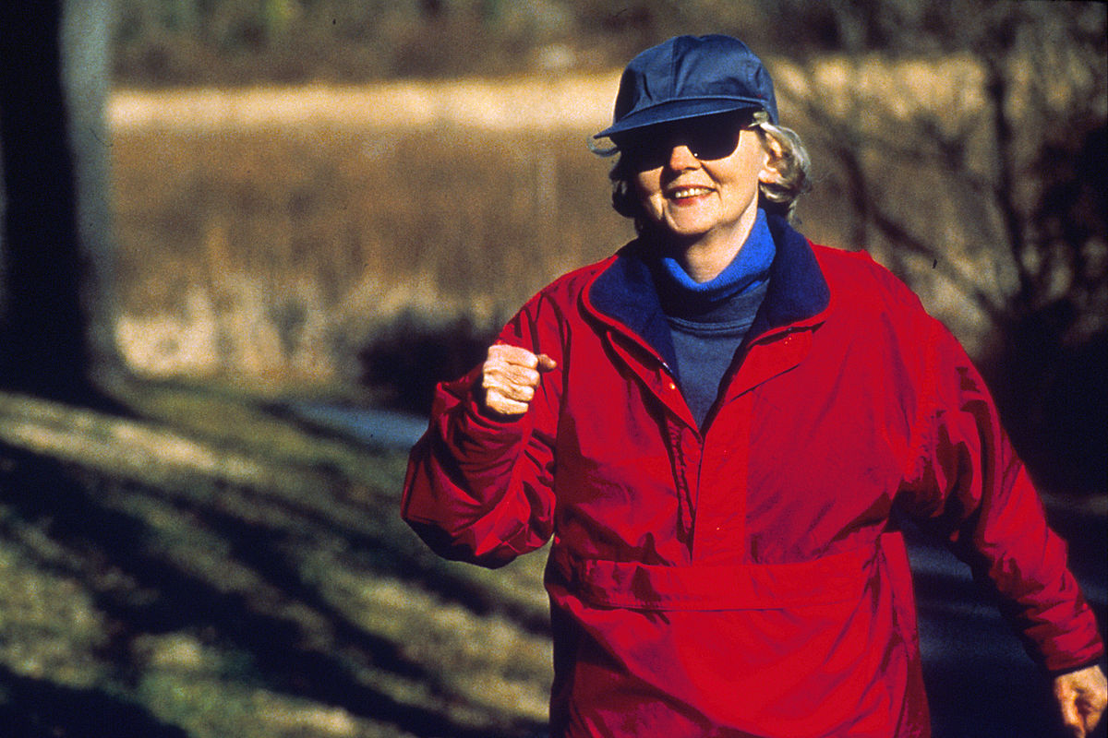
Vad kan man själv göra för sin ögonhälsa?
Belysningen har betydelse!
Ögonkontroll regelbundet
Ta hand om din hälsa
Använd ögonen på ett mångsidigt sätt
Skydda ögonen mot skadligt ljus
Notes:
Jag kommer med min presentation ta upp vad vi kan göra för att hjälpa vår syn och hur vi kan ta hand om våra ögon. Som första punkt så har jag Belysningen och ljuset överlag har en enorm betydelse för ögat och synen. Därför har en god och tillräcklig belysning en viktig roll. Ju äldre vi blir desto mer ljus behöver vi i vardagen. Behovet av ljus ökar också nu då det är mörkt ute. Man kan jämföra ljusbehovet med att en 60 åring behöver 10 gånger mera ljus än en 10 åring. Det beror på förändringar i näthinnans nervceller och ögats lins. Med en god belysning underlättar vi de dagliga sysslorna, vi urskiljer färger, former och kontraster bättre i en bra belysning. Vi upplever att det är lättare och tryggare att röra sig, gestaltar omgivningen och observerar faror i tid. En god belysning innebär en god allmän belysning, en jämn belysning (inte för stark så att man blir bländad och inte för dunkel så att det är mörkt). En god belysning betyder också en god belysningskvalitet (ljusets färg, är vitt ljus bättre eller varmare ljus. Hur man upplever ljuset och hur mycket ljus man behöver är individuellt). Reglera ljuset gärna med dimmer, ha en tillräcklig arbetsbelysning och lämplig punktbelysning).
Besök ögonläkare regelbundet. Det är inte ovanligt att man inte känner till de ögonsjukdomar som Stina just räknade upp. Därför är det viktigt att gå på regelbundna ögonkontroller. En allmän regel är att besöka ögonläkare/optiker med två-tre års mellanrum. Om man upplever att synen försämras långsamt och man tidigare inte haft besvär med synen så skall man boka tid till optiker tillögonläkare. Och har man glasögon och rätt nyligen upplever att synen försämrats så rekommenderas ett ögonläkarbesök för att uteslut en långsamt framskridande ögonsjukdom.
Försämras synen snabbt, akut, inom minuter, timmar, någon dag så ska man omedelbart kontakta vården. Akuta ögonbesvär är grumlig syn i kombination med kraftig ögonvärk och illamående, synbortfall som är övergående, plätsligt smärtfritt synbortfall i ena ögat, snabbt synbortfall och värk i pannloben, synnedsättning och värk i ögat efter en ögonoperation eller olycka, mörk skugga i synfältet, grumlig gardin som plötsligt uppstår i synfältet.
Vet ni vad som är fascinerande med ögat, det är det enda organet som ögonläkaren kan direktstudera våra blodkärl
Ta hand om din hälsa! Koll på blodsocker, blodtryck och kolesterolvärde
Kosten Mångsidig kost! A-vitamin och B2-vitamin är centrala för en god syn, och brist på dessa kan påverka synen negativt. Till exempel kan en mild brist på A-vitamin leda till nattblindhet. Ät varierat för att undvika näringsbrist.
Rörelse och motion Mycket stillasittande kan leda till hälsobesvär(diabetes, övervikt, blodtryck blodfetter) som i sin tur kan öka risken för ögonkomplikationer. Synnedsättning påverkar balansen. Så eftersom synen försämras med åldern så balansträning är viktig!
Tobaksrökning Rökning kan göra att flera ögonsjukdomar, bland annat förändringar på macula, gula fläcken, förvärras.
Använd ögonen mångsidigt, ta pauser och titta långt vid skärmtid. Låt ögonmusklerna vila. Att titta på en skärm under långa stunder kan leda till muskelspänningar i ögat och falsk närsynthet. För barn kan det här få skadliga effekter också på lång sikt.
20 minuter skärmtid-20 paus-20 m titta för att bromsa upp närsyntheten
Stress. När man blir väldigt stressad kan vissa uppleva fläckar i synfältet eller tunnelseende.
Sömn Om man sover för lite kan ögonmusklerna bli trötta, vilket kan leda till suddig syn, dubbelseende och svårigheter att fokusera.
Torra ögon kan ge sämre synskärpa!
Använd solglasögon UV 400. Solens UV-strålar kan på sikt leda till grå starr och skador på gula fläcken. På kortare sikt kan så kallad snöblindhet., det vill säga små sår på hornhinnan, uppstå till följd av solen.
Nu ger jag över till A-C

Slide 11
Satsa på god belysning!
Behovet av ljus ökar med åldern. En 60 åring behöver 10 gånger mera ljus än en 10 åring.
Ljuset har en enorm betydelse för seendet och ljusets betydelse ökar under den mörka årstiden.
Nackdel: bländning

Slide 12
Varför god belysning?
En god belysning underlättar att se, gestalta omgivningen och att röra sig och fungera tryggt. När man ser bra observerar man faror i tid och undviker olyckor.
En god allmän och jämn belysning.
Viktigt med god belysning i de utrymmen, där man utför sysslor.

Slide 13
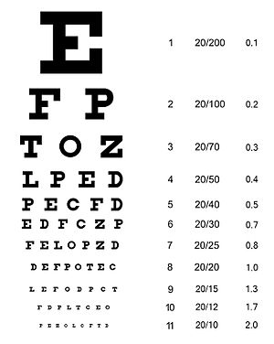
Besök ögonläkare/optiker
Besök ögonläkare/optiker regelbundet 2-3års mellanrum!
Vid akuta förändringar kontakta vården omedelbart!

Slide 14
Våra hälsovanor har betydelse
Rökning Rökning kan leda till förändringar i gula fläcken.
Sömn Sömnen är viktig, då vilar hjärnan.
Rörelse och motion: Hjälper kolesterolvärdet, blodtrycket, blodsockret att hållas på god nivå och stöder en god synhälsa. Motion hjälper att avlasta ögats ögonmuskler och hjälper mot ögontrötthet. Med rörelse tränas också balansen som påverkas ifall man har nedsatt syn.
Kost. Ät mångsidigt! Fet fisk, bär, grönsaker, frukt! A-vitamin och B2-vitamin är centrala för en god syn.

Slide 15
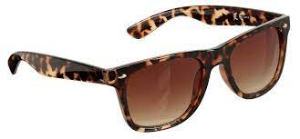
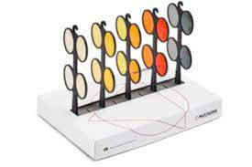
Skydda dina ögon!
Använd solglasögon Solens UV-strålar kan leda till grå starr och skador på gula fläcken.
Filterglasögon
Skyddsglasögon
Ögondroppar för torra ögon; fungerar som konstgjorda tårar och återfuktar ögonen.
(utan konserveringsmedel).

Slide 16
Använd ögonen mångsidigt!
Att titta på en skärm under långa stunder kan leda till muskelspänningar i ögonen och falsk närsynthet (man ser suddigt på långt håll)!
Ögonen behöver titta långt, för att ögonmusklerna får slappna av.
Ögonen torkar om vi inte blinkar!
Utevistelse är nyttigt för ögon, ögat behöver det naturliga ljuset!

Slide 17
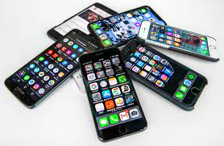
Observera vid skärmanvändning:
Avstånd till skärmen åtminstone 40cm!
Dra ner på ljusstyrkan!
Observera belysningen!
Ta hellre en bok än en skärm!
Undvik skärmar före läggdags!
Ergonomi!
Blåljusfilter!
Pauser: 20-20-20 regeln!

Slide 18
Varifrån får man hjälp?
- Optiker eller ögonläkare.
- FSS ger information, kostnadsfria hembesök. Lätt att ta kontakt, låg tröskel!
- Ifall hjälpmedel behövs, finns det nätbutiker där man kan skaffa förstoringsglas.
- När man klassificeras som synskadad, fås hjälp via centralsjukhus/synrehabilitering.

